Slide 1
Computação Gráfica
Revisão: Iluminação e Animação

Slide 2
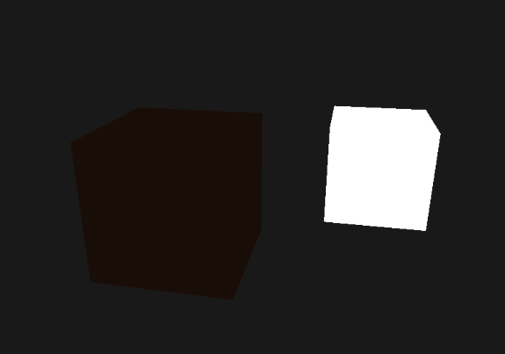

Iluminação/Reflexão Ambiente
A iluminação ambiente (AmbientLight) resulta da dispersão e reflexão da luz originalmente emitida diretamente por fontes de luz. A quantidade de luz ambiente está associada às luzes individuais na cena. Esta é uma aproximação grosseira de como a reflexão ambiental realmente ocorre na natureza.
fonte: https://flylib.com/books/en/2.451.1.18/1/ e https://learnopengl.com/Lighting/Basic-Lighting

Slide 3
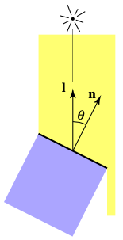
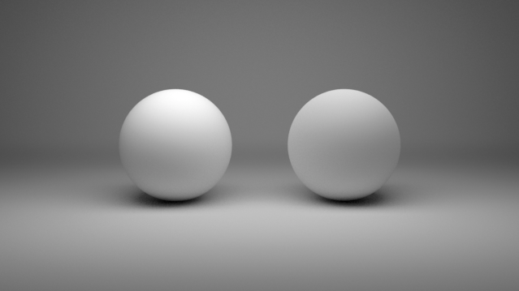
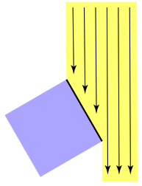
Reflexão Difusa
A reflexão difusa (Diffuse) espalha a luz de forma uniforme, assim não depende do ponto de vista, porém depende da sua relação com a normal da superfície.

Slide 4
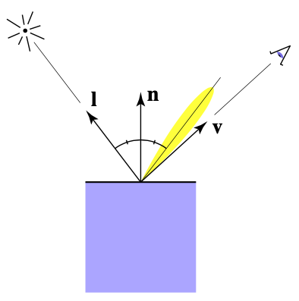
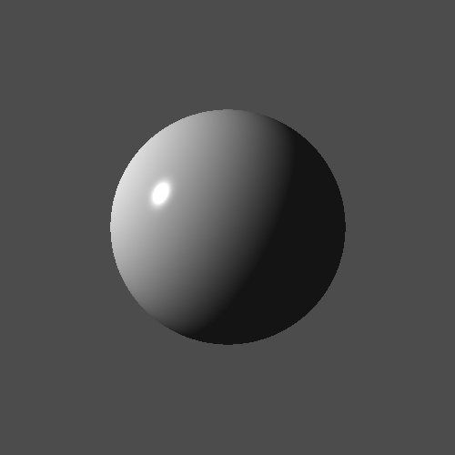
Reflexão Especular
A reflexão especular (Specular) possui uma reflexividade dependendo da origem da fonte de luz e do ponto de vista.
Nessa reflexão é possível ver pontos mais iluminados.

Slide 5
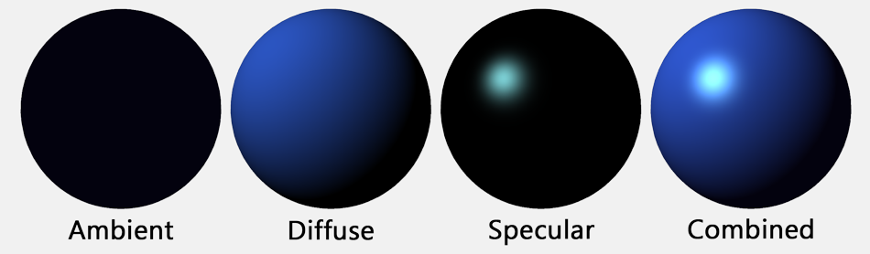
Resultado Final
I_{rgb} = O_{Emissive rgb} + SUM( I_{Lrgb} × (ambient_{i} + diffuse_{i} + specular_{i}))

Slide 6
Equação de Cores (padrão X3D simplificado)
I_{rgb} = O_{E rgb} + SUM( I_{Lrgb} × (ambient_{i} + diffuse_{i} + specular _{i}))
ambient_{i} = I_{ia} × O_{Drgb} × O_{a}
diffuse_{i} = I_{i} × O_{Drgb} × ( N · L )
specular _{i} = I_{i} × O_{Srgb} × ( N · ((L + V) / |L + V|))^{shininess × 128}
I _{Lrgb} = light color I_{i} = light intensity I_{ia} = light ambientIntensity
O_{Ergb} = material emissiveColor O_{Drgb} = material diffuse colour O_{Srgb} = material specularColor
O_{a} = material ambientIntensity
L = direction of light source
N = normalized normal vector at this point on geometry
V = normalized vector from point on geometry to viewer's position
https://www.web3d.org/documents/specifications/19775-1/V3.3/Part01/components/lighting.html

Slide 7

Exemplo X3D
Qual a cor do pixel?
<Viewpoint position="0 0 10"/>
<NavigationInfo headlight='false'/>
<DirectionalLight direction="0 -0.8 -0.6" color="1 1 1" intensity="1" ambientIntensity="0"/>
<Transform>
<Shape>
<Box/>
<Appearance>
<Material specularColor="1.0 1.0 1.0" diffuseColor="1.0 1.0 0.0" shininess="0.2"
ambientIntensity="0.2" emissiveColor="0 0 0"/>
</Appearance>
</Shape>
</Transform>
I _{Lrgb} = (1.0, 1.0, 1.0) I_{i} = 1.0 I_{ia} = 0.0
O_{Srgb} = (1.0, 1.0, 1.0) O_{Drgb} = (1.0, 1.0, 0.0) shininess = 0.2 O_{a} = 0.2 O_{Ergb} = (0.0, 0.0, 0.0)
L = (0.0, 0.8, 0.6)
N = (0.0, 0.0, 1.0)
V = (0.0, 0.0, 1.0)* [Supondo no meio da tela]
*(essa é uma aproximação, mas podem usar no projeto se desejarem)
L (0, 0.8, 0.6)
(0, -0.8, -0.6)
v (0, 0, 1)
N (0, 0, 1)

Slide 8
Exemplo X3D
Qual a cor do pixel?
<Viewpoint position="0 0 10"/>
<NavigationInfo headlight='false'/>
<DirectionalLight direction="0 -0.8 -0.6" color="1 1 1" intensity="1" ambientIntensity="0"/>
<Transform>
<Shape>
<Box/>
<Appearance>
<Material specularColor="1.0 1.0 1.0" diffuseColor="1.0 1.0 0.0" shininess="0.2"
ambientIntensity="0.2" emissiveColor="0 0 0"/>
</Appearance>
</Shape>
</Transform>
I _{Lrgb} = (1.0, 1.0, 1.0) I_{i} = 1.0 I_{ia} = 0.0
O_{Srgb} = (1.0, 1.0, 1.0) O_{Drgb} = (1.0, 1.0, 0.0) shininess = 0.2 O_{a} = 0.2 O_{Ergb} = (0.0, 0.0, 0.0)
L = (0.0, 0.8, 0.6)
N = (0.0, 0.0, 1.0)
V = (0.0, 0.0, 1.0)* [Supondo no meio da tela]
*(essa é uma aproximação, mas podem usar no projeto se desejarem)
N · L = 0.6
(L + V) / |L + V| = (0.0, 0.8, 1.6)/1.79
(L + V) / |L + V| = (0.0, 0.45, 0.90)
N · ((L + V) / |L + V|)) = 0.9

Slide 9
Exemplo X3D
Qual a cor do pixel?
<Viewpoint position="0 0 10"/>
<NavigationInfo headlight='false'/>
<DirectionalLight direction="0 -0.8 -0.6" color="1 1 1" intensity="1" ambientIntensity="0"/>
<Transform>
<Shape>
<Box/>
<Appearance>
<Material specularColor='1.0 1.0 1.0' diffuseColor='1.0 1.0 0.0' shininess='0.2'
ambientIntensity="0.2" emissiveColor="0 0 0"/>
</Appearance>
</Shape>
</Transform>
ambient_{i} = I_{ia} × O_{Drgb} × O_{a} = 0.0 x (1.0, 1.0, 0.0) x 0.2 = (0.0, 0.0, 0.0)
diffuse_{i} = I_{i} × O_{Drgb} × ( N · L ) = 1.0 x (1.0, 1.0, 0.0) x 0.6 = (0.6, 0.6, 0.0)
specular _{i} = I_{i} × O_{Srgb} × ( N · ((L + V) / |L + V|))^{shininess × 128}
= 1.0 x (1.0, 1.0, 1.0) x 0.9^{25.6} = (0.07, 0.07, 0.07)

Slide 10
Exemplo X3D
Qual a cor do pixel?
<Viewpoint position="0 0 10"/>
<NavigationInfo headlight='false'/>
<DirectionalLight direction="0 -0.8 -0.6" color="1 1 1" intensity="1" ambientIntensity="0"/>
<Transform>
<Shape>
<Box/>
<Appearance>
<Material specularColor='1.0 1.0 1.0' diffuseColor='1.0 1.0 0.0' shininess='0.2'
ambientIntensity="0.2" emissiveColor="0 0 0"/>
</Appearance>
</Shape>
</Transform>
I_{rgb} = O_{E rgb} + SUM( I_{Lrgb} × (ambient_{i} + diffuse_{i} + specular _{i}))
I_{rgb} = (0.0, 0.0, 0.0) + SUM( (1.0, 1.0, 1.0) × ( (0.0, 0.0, 0.0) + (0.6, 0.6, 0.0) + (0.07, 0.07, 0.07) ) )
I_{rgb} = (0.0, 0.0, 0.0) + SUM( (1.0, 1.0, 1.0) × (0.67, 0.67, 0.07) )
I_{rgb} = (0.0, 0.0, 0.0) + (0.67, 0.67, 0.07)
I_{rgb} = (0.67, 0.67, 0.07)

Slide 11
Transformações nas Normais
Podemos usar a mesma transformação da geometria sobre suas normais?
Translação
Escala
Rotação
·
1
·
1
·
·
1
1
Solução: A transposta da inversa da matriz de transformação
M^{-1T}
Mais detalhes: https://www.scratchapixel.com/lessons/mathematics-physics-for-computer-graphics/geometry/transforming-normals.html

Slide 12

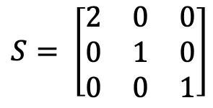
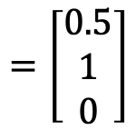
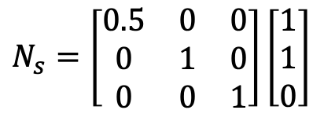
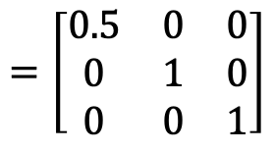
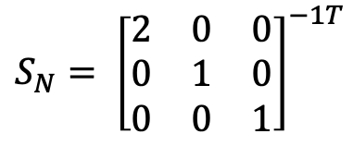
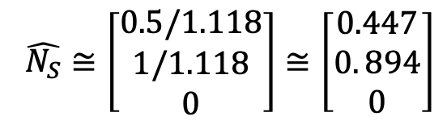
Escala nas Normais (Exemplo)
(0.447, 0.894)
(1, 1)
1
·
1
·
$$S= \left[\begin{matrix}2 & 0 & 0 \\ 0 & 1 & 0 \\ 0 & 0 & 1\end{matrix}\right]$$
$$S_{N}= {\left[\begin{matrix}2 & 0 & 0 \\ 0 & 1 & 0 \\ 0 & 0 & 1\end{matrix}\right]}^{−1T}$$
$$=\left[\begin{matrix}0.5 & 0 & 0 \\ 0 & 1 & 0 \\ 0 & 0 & 1\end{matrix}\right]$$
$$N_{s}=\left[\begin{matrix}0.5 & 0 & 0 \\ 0 & 1 & 0 \\ 0 & 0 & 1\end{matrix}\right]\left[\begin{matrix}1 \\ 1 \\ 0\end{matrix}\right]$$
$$=\left[\begin{matrix}0.5 \\ 1 \\ 0\end{matrix}\right]$$
$$\hat{N_{S}}≅\left[\begin{matrix}0.5/1.118 \\ 1/1.118 \\ 0\end{matrix}\right]≅\left[\begin{matrix}0.447 \\ 0. 894 \\ 0\end{matrix}\right]$$
$$\left\|N_{s}\right\|= \sqrt{{0.5}^{2}+1^{2}}=\sqrt{1.25}≅1.118$$

Slide 13
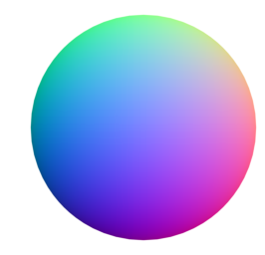
Truque para visualizar as normais
Use o valor das cores pegando das normais
(0, 1, 0)
(1, 0, 0)

Slide 14
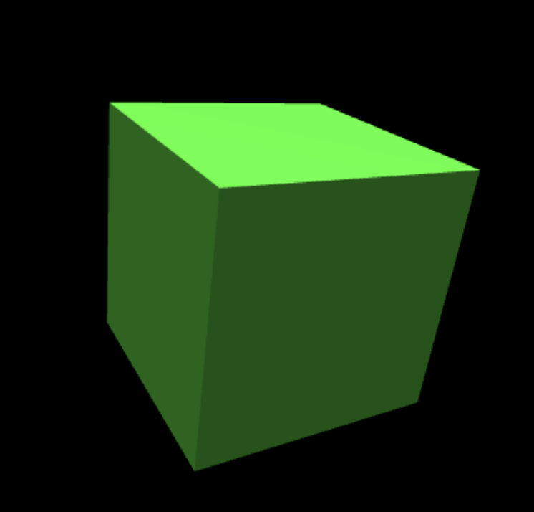
Exemplo X3D – Cubo2
Qual a cor do pixel?
<Viewpoint position="0 0 5"/>
<NavigationInfo headlight='false'/>
<DirectionalLight direction="0 -0.8 -0.6" color="0.9 0.9 0.8"
intensity="1" ambientIntensity="0.8"/>
<Transform rotation="0.64 0.75 0 0.7">
<Shape>
<Box/>
<Appearance>
<Material specularColor='1.0 1.0 1.0' diffuseColor='0.2 1.0 0.2’
shininess='0.1’ ambientIntensity="0.3" emissiveColor="0 0 0"/>
</Appearance>
</Shape>
</Transform>
ATUALIZAR
I _{Lrgb} = (1.0, 1.0, 1.0) I_{i} = 1.0 I_{ia} = 0.0
O_{Ergb} = (0.0, 0.0, 0.0) O_{Drgb} = (1.0, 1.0, 0.0) O_{Srgb} = (1.0, 1.0, 1.0) O_{a} = 0.2
L = (0.0, 0.8, 0.6)
N = (0.0, 0.0, 1.0)
V = (0.0, 0.0, 1.0)* [Supondo no meio da tela]
*(essa é uma aproximação, mas podem usar no projeto se desejarem)
L (0, 0.8, 0.6)
(0, -0.8, -0.6)
v (0, 0, 1)
N (0, 0, 1)

Slide 15

NavigationInfo – headlight (Web3D)
The headlight field specifies whether a browser shall turn on a headlight. A headlight is a directional light that always points in the direction the user is looking.
The headlight shall have:
intensity = 1,
color = (1 1 1),
ambientIntensity = 0.0,
direction = (0 0 −1).
https://www.web3d.org/documents/specifications/19775-1/V3.3/Part01/components/navigation.html#NavigationInfo

Slide 16
NavigationInfo – headlight (Web3D)
O campo headlight especifica se um navegador deve ou não ativar uma luz no observador. O headlight é uma luz direcional que sempre aponta na direção em que o usuário está olhando.
O headlight deve ter:
intensity = 1,
color = (1 1 1),
ambientIntensity = 0.0,
direction = (0 0 −1).
https://www.web3d.org/documents/specifications/19775-1/V3.3/Part01/components/navigation.html#NavigationInfo

Slide 17
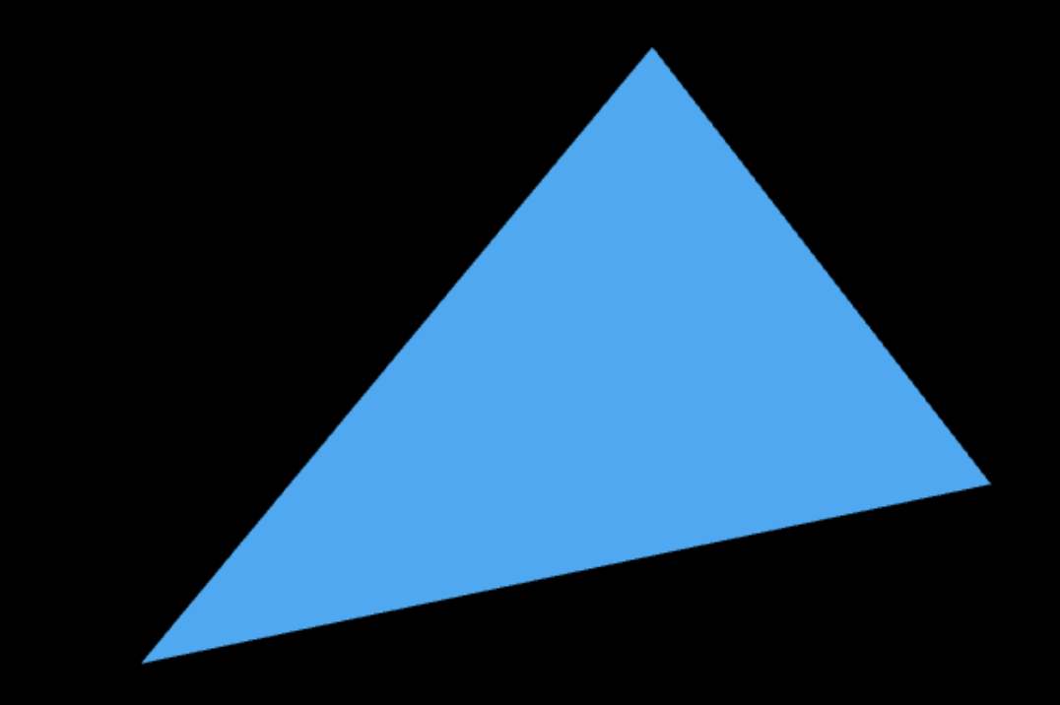
Exemplo X3D – Mineiro
Qual a cor do pixel?
<Viewpoint position="0 0 10"/>
<NavigationInfo headlight='true’/>
<Transform>
<Shape>
<Appearance>
<Material specularColor='1.0 1.0 1.0' diffuseColor='0.1 0.7 1.0’
shininess='0.4’ ambientIntensity="0.0" emissiveColor="0 0 0"/>
</Appearance>
<TriangleSet>
<Coordinate point=” -5 -4 -1
7 -2 -3
2 5 -4"/>
</TriangleSet>
</Shape>
</Transform>
ATUALIZAR
I _{Lrgb} = (1.0, 1.0, 1.0) I_{i} = 1.0 I_{ia} = 0.0
O_{Ergb} = (0.0, 0.0, 0.0) O_{Drgb} = (1.0, 1.0, 0.0) O_{Srgb} = (1.0, 1.0, 1.0) O_{a} = 0.2
L = (0.0, 0.8, 0.6)
N = (0.0, 0.0, 1.0)
V = (0.0, 0.0, 1.0)* [Supondo no meio da tela]
*(essa é uma aproximação, mas podem usar no projeto se desejarem)
L (0, 0.8, 0.6)
(0, -0.8, -0.6)
v (0, 0, 1)
N (0, 0, 1)

Slide 18
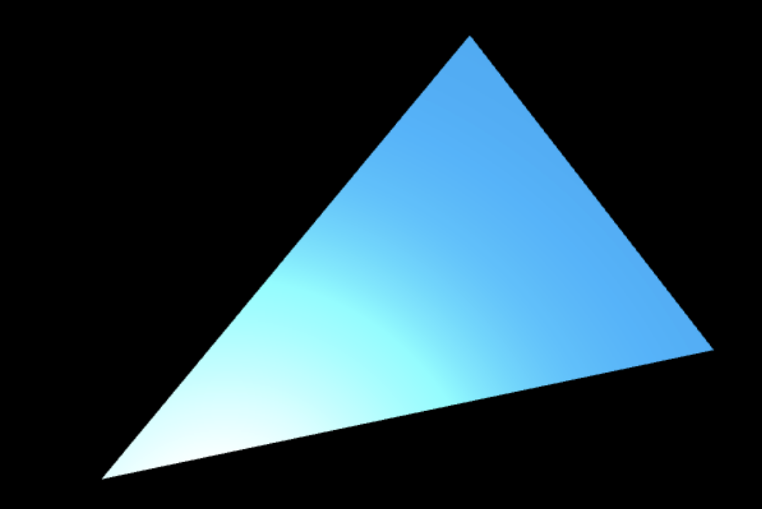
Realmente calculando a direção de visão
Sem aproximar sempre com o centro da tela.

Slide 19
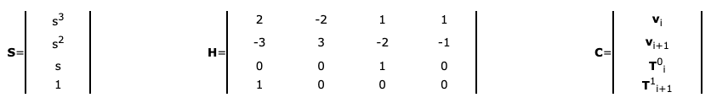
Hermite spline interpolation (X3D simplificado)
(t_{i} ≤ fraction < t_{i+1}), where t_{i} is the key at (i), and t_{i+1} is the key at (i+1)
s = (t - t_{i}) / (t_{i+1} - t_{i})
The keyValue at key (i) is denoted as v_{i} and the keyValue at key (i+1) is denoted as v_{i+1}.
v_{s} = S^{T} H C
If the velocity vector is not specified, it is calculated as follows:
T_{i} = (v_{i+1} - v_{i-1}) / 2
If the interpolator is not closed, and the first and last velocity vectors are not specified by the author:
T⁰₀ = T¹₀ = T⁰_{N-1} = T¹_{N-1} = 0
https://www.web3d.org/documents/specifications/19775-1/V3.3/Part01/components/interp.html

Slide 20
Hermite spline interpolation (X3D simplificado)
(t_{i} ≤ fraction < t_{i+1}), onde t_{i} é a key em (i), e t_{i+1} é a key em (i+1)
s = (t - t_{i}) / (t_{i+1} - t_{i})
O keyValue na key (i) i é denotado como v_{i} e o keyValue na key (i+1) é denotado como v_{i+1}.
v_{s} = S^{T} H C
Se o vetor de velocidade não for especificado, ele é calculado da seguinte forma:
T_{i} = (v_{i+1} - v_{i-1}) / 2
Se o interpolador não for fechado, e os primeiros e últimos vetores de velocidade não forem especificados pelo autor:
T⁰₀ = T¹₀ = T⁰_{N-1} = T¹_{N-1} = 0
Tangentes de Hermite / Interpolação Catmull-Rom
https://www.web3d.org/documents/specifications/19775-1/V3.3/Part01/components/interp.html

Slide 21
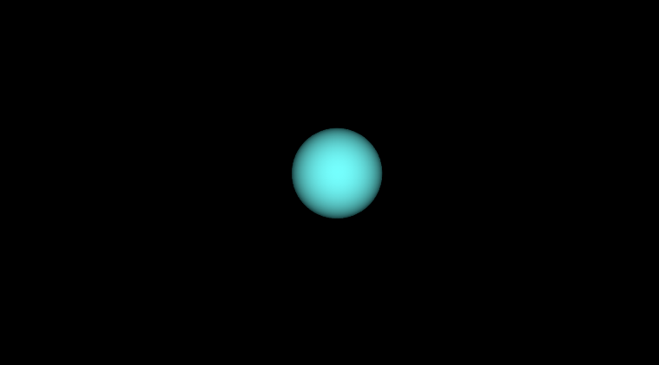

Exemplo X3D
Qual a posição da interpolação depois de 4 segundos?
<TimeSensor DEF='relogio' cycleInterval='8' loop='true'/>
<SplinePositionInterpolator DEF="move" closed="false"
key=" 0.00 0.2 0.4 0.6 0.8 1.00"
keyValue="-5 -1 0 -3 1 0 -1 -1 0 1 1 0 3 -1 0 5 1 0"/>
<Transform DEF='esfera'>
<Shape>
<Sphere/>
<Appearance>
<Material diffuseColor='0.0 1.0 1.0'/>
</Appearance>
</Shape>
</Transform>
<ROUTE fromNode='relogio' fromField='fraction_changed' toNode='move' toField='set_fraction'/>
<ROUTE fromNode='move' fromField='value_changed' toNode='esfera' toField='translation'/>
t₀ | t₁ | t₂ | t₃ | t₄ | t₅
(-3, 1, 0)
(1, 1, 0)
(5, 1, 0)
(-5, -1, 0)
(-1, -1, 0)
(3, -1, 0)
t = frac( tempo / cycleInterval ) = (4 mod 8) / 8 = 0.5
(key anterior) t_{i} = t₂
(key posterior) t_{i+1} = t₃
$$frac\left(x\right)=x −\text{⌊}x\text{⌋}$$
floor

Slide 22
Exemplo X3D
Qual a posição da interpolação depois de 4 segundos?
<TimeSensor DEF='relogio' cycleInterval='8' loop='true'/>
<SplinePositionInterpolator DEF="move" closed="false"
key=" 0.00 0.2 0.4 0.6 0.8 1.00"
keyValue="-5 -1 0 -3 1 0 -1 -1 0 1 1 0 3 -1 0 5 1 0"/>
<Transform DEF='esfera'>
<Shape>
<Sphere/>
<Appearance>
<Material diffuseColor='0.0 1.0 1.0'/>
</Appearance>
</Shape>
</Transform>
<ROUTE fromNode='relogio' fromField='fraction_changed' toNode='move' toField='set_fraction'/>
<ROUTE fromNode='move' fromField='value_changed' toNode='esfera' toField='translation'/>
t₀ | t₁ | t₂ | t₃ | t₄ | t₅
s = (t - t_{i}) / (t_{i+1} - t_{i}) = (t - t₂) / (t₃ - t₂) = (0.5 - 0.4) / (0.6 - 0.4) = 0.1 / 0.2 = 0.5
T_{i} = (v_{i+1} - v_{i-1}) / 2:
T₂ = (v₃ - v₁) / 2 = ( (1, 1, 0) - (-3, 1, 0) ) / 2 = (4, 0, 0) / 2 = (2, 0, 0)
T₃ = (v₄ - v₂) / 2 = ( (3, -1, 0) - (-1, -1, 0) ) / 2 = (4, 0, 0) / 2 = (2, 0, 0)

Slide 23
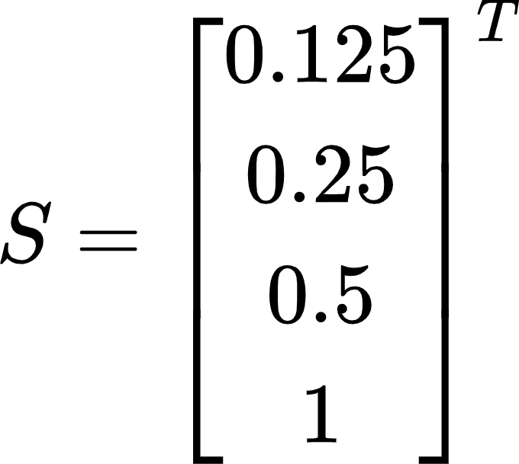
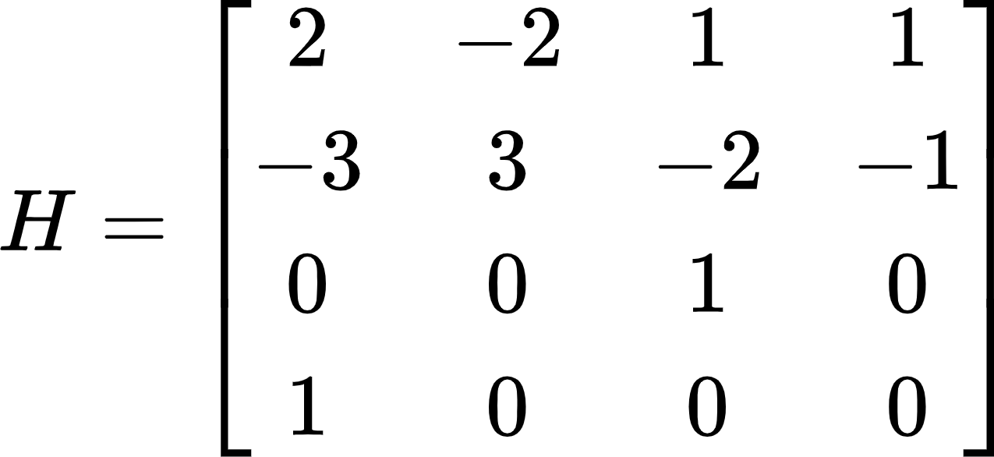
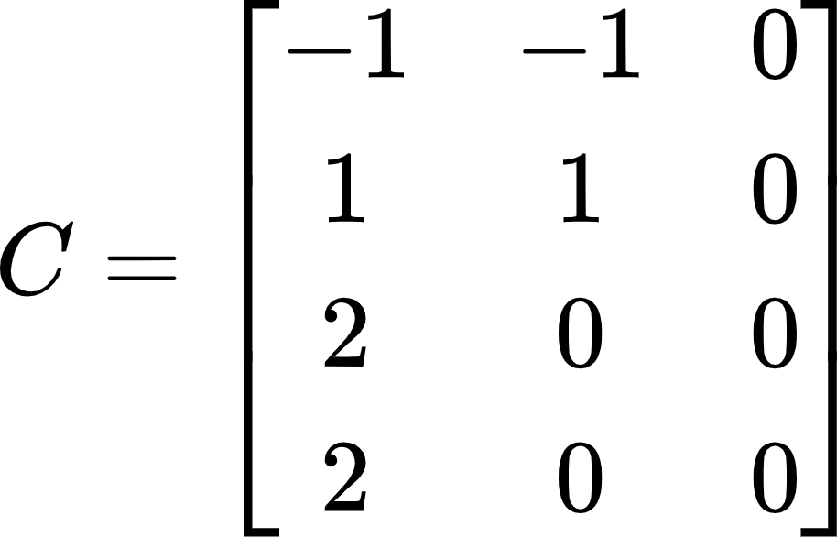
Exemplo X3D
Qual a posição da interpolação depois de 4 segundos?
<TimeSensor DEF='relogio' cycleInterval='8' loop='true'/>
<SplinePositionInterpolator DEF="move" closed="false"
key=" 0.00 0.2 0.4 0.6 0.8 1.00"
keyValue="-5 -1 0 -3 1 0 -1 -1 0 1 1 0 3 -1 0 5 1 0"/>
<Transform DEF='esfera'>
<Shape>
<Sphere/>
<Appearance>
<Material diffuseColor='0.0 1.0 1.0'/>
</Appearance>
</Shape>
</Transform>
<ROUTE fromNode='relogio' fromField='fraction_changed' toNode='move' toField='set_fraction'/>
<ROUTE fromNode='move' fromField='value_changed' toNode='esfera' toField='translation'/>
v_{s} = S^{T} H C

Slide 24
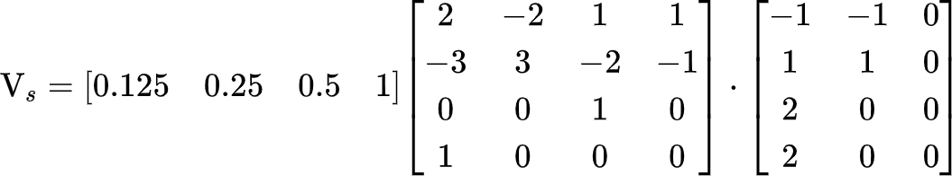
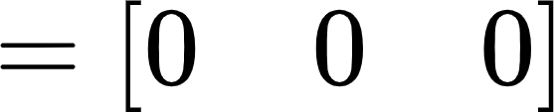
Exemplo X3D
Qual a posição da interpolação depois de 4 segundos?
<TimeSensor DEF='relogio' cycleInterval='8' loop='true'/>
<SplinePositionInterpolator DEF="move" closed="false"
key=" 0.00 0.2 0.4 0.6 0.8 1.00"
keyValue="-5 -1 0 -3 1 0 -1 -1 0 1 1 0 3 -1 0 5 1 0"/>
<Transform DEF='esfera'>
<Shape>
<Sphere/>
<Appearance>
<Material diffuseColor='0.0 1.0 1.0'/>
</Appearance>
</Shape>
</Transform>
<ROUTE fromNode='relogio' fromField='fraction_changed' toNode='move' toField='set_fraction'/>
<ROUTE fromNode='move' fromField='value_changed' toNode='esfera' toField='translation'/>

Slide 25
Computação Gráfica
Luciano Soares
<lpsoares@insper.edu.br>
Fabio Orfali
<fabioO1@insper.edu.br>

